Slide 1
GIAO TIẾP NGƯỜI MÁY
THIẾT KẾ TRANG WEB
HỌC TIẾNG ANH CHO NGƯỜI ĐI LÀM

Slide 2
GIỚI THIỆU
NGUYỄN VĂN THIỆN
TÔ THẾ TÂN
PHẠM THANH PHÚ
NGUYỄN NGỌC THÀNH
GV: ThS. NGUYỄN PHƯƠNG ANH

Slide 3
YÊU CẦU
YÊU CẦU 1
….

Slide 4
TOP NAV
CHÀO/ ĐĂNG NHẬP
LOW FIDELITY
Ý KIẾN KHÁCH HÀNG
GÓI BÀI HỌC
FOOTER

Slide 5
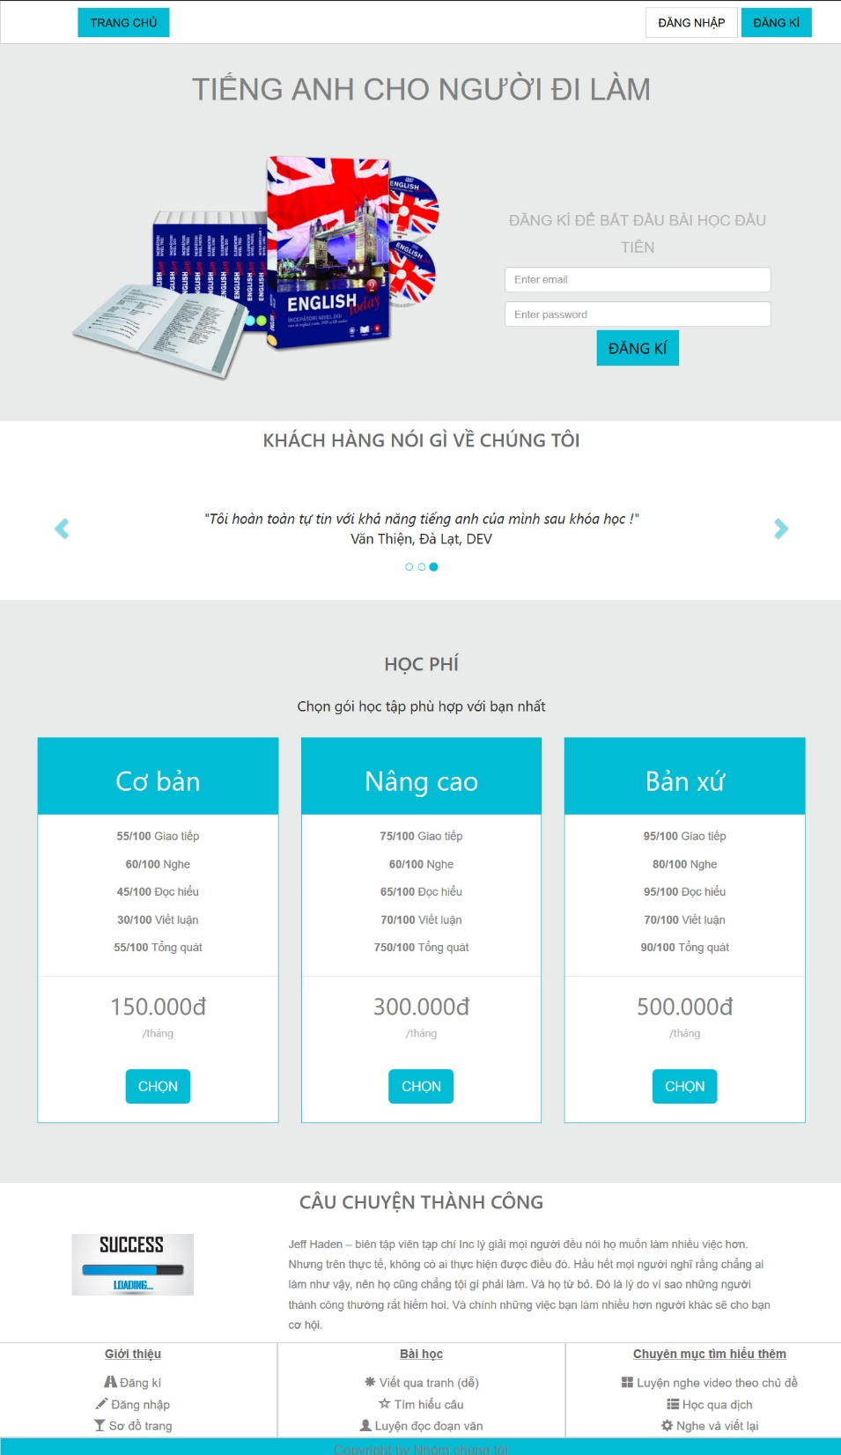
MENU
ĐĂNG KÍ
Ý KIẾN KHÁCH
GÓI BÀI HỌC
FOOTER

Slide 6
CÁM ƠN
THẦY VÀ CÁC BẠN ĐÃ LẮNG NGHE

